Slide 1
Деньги
КВЕСТ – ИГРА

Slide 2
Цели:
Закрепление полученных знаний по финансовой грамотности при помощи квест – игры;
Задачи:
Закрепить у обучающихся навыки работы в группах, обучить принятию коллективных решений в процессе обсуждения проблемы;
Развивать навыки коммуникативных умений, умений самостоятельно применять знания финансовой грамотности в различных жизненных ситуациях;
2. Воспитывать у обучающихся чувства взаимопомощи, уважительного отношения со сверстниками.
Вид: социальный
Участники: обучающиеся 5-6 классов
Команды:3 команды
Вид: Игра по станциям

Slide 3
Условия игры и планируемый результат
Игра проводится как внеурочное интерактивное образовательное событие, являясь групповым соревновательным квестом.
Примерная продолжительность игры - 40 минут.
Для проведения игры необходимо:
создать 3 команды по 5-6 человек;
подготовить просторный зал, лучше школьные рекреации, на которых будут размещены Старт, 7 точек-станций, Финиш;
разработать маршрутные листы , где будут указаны станции в определенном порядке для каждой команды;
подготовить « Балл» и листы с заданиями по каждой станции;
подготовить наградной материал по итогам игры;
Каждая команда получает маршрутный лист, в котором станции указаны в определенном порядке.
Важно подчеркнуть, что названия станций позволяют участникам догадаться, какие задания они будут выполнять, самостоятельно поставить цели и выбрать ученика, который будет руководить командой на каждом этапе.
Необходимо отметить, что в образовательном событии используются межпредметные связи: математика, литературное чтение, окружающий мир.
Победители награждаются дипломами и памятными подарками.
Главная задача учителя состоит в том, чтобы продумать практические задачи, в решение которых включаются ученики, и создать условия для самостоятельного решения учебных задач участниками.

Slide 4
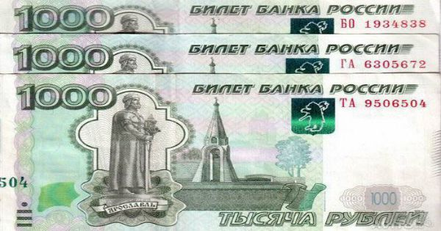
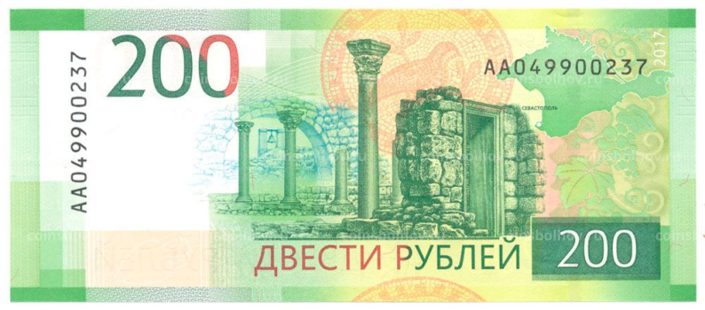
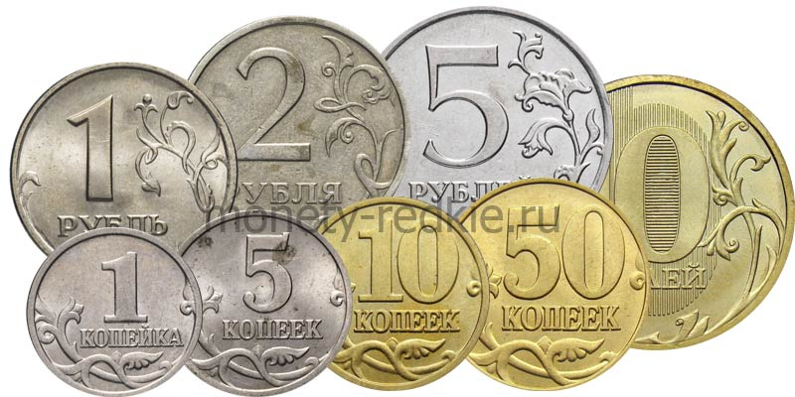
1. Станция «Разминка»
1. Анна Ивановна решила сходить в магазин, а для этого необходимо выяснить, сколько у него денег. Она выложила их на стол.(1б)

Slide 5
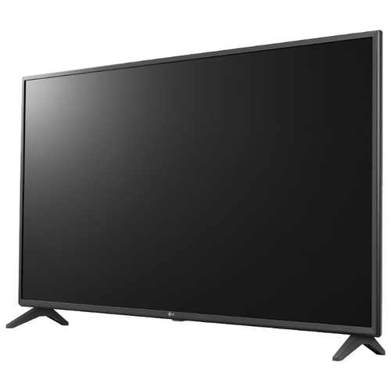
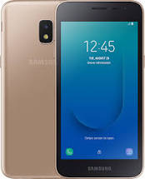
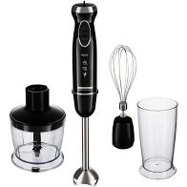
2. Телевизор стоит 28000рублей, а мобильный телефон 14 000 рублей. Блендер стоит в 10 раз меньше, чем телевизор и телефон вместе. Сколько стоит блендер? (2 балла)

Slide 6
2. Станция «Сканворд»
В сканворде спрятано 10 понятий, которые связаны с банком. Найди их. Каждое слово по 1 баллу.
Я | Ч | Е | В | К | Л | К | Р | Е | М
С | А | В | К | У | С | А | Л | Р | А
П | К | Р | Л | П | Ч | П | И | А | Р
Р | Р | Д | А | С | Е | И | П | К | Д
К | Р | Е | Д | И | Т | Т | О | В | Е
У | Ы | Н | Т | Т | Р | А | Т | А | П
П | С | Ь | О | В | А | Л | Е | Л | О
Ю | М | Г | А | Е | К | Т | К | Ю | З
Р | Е | И | Л | П | Т | Б | А | Т | И
А | Н | Б | А | Н | К | О | М | А | Т

Slide 7
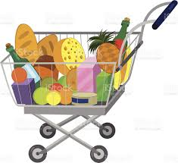
3. Станция «Корзина»
Выберите основные виды продуктов для продовольственной корзины вашей семьи на месяц из 26 предложенных:
1)хлеб от 40руб; 2) сахар от 70 руб / кг; 3) минеральная вода от 35руб; 4) масло сливочное от 350 р/кг; 5) кукурузные хлопья 80р/кг; 6) масло растительное от 100 руб; 7) рыба от 300 руб; 8) кальмар сушеный от 50 руб; 9) газированные напитки от 25руб; 10) молоко от 60 руб; 11) яйцо от 100 руб; 12) майонез от 35 руб; 13) картофель от 50 руб/кг; 14) овощи (морковь, лук, свекла, капуста и др) от 30-60руб/кг; 15) сухофрукты от 150 руб; 16) соль от 30руб; 17) креветки от 200 руб; 18) кондитерские изделия от 20 руб; 19) сельдь иваси от 100 руб; 20) финики сушеные от 300 руб;21) маринады от 100 руб; 22) сало копченое от 200 руб; 23) орешки соленые от 100 руб; 24) конфеты от 60 руб; 25) чипсы от 50 руб; 26) мясо от 370 руб.
Если 10 основных продуктов выбраны вами правильно, то на приобретение продовольственной корзины вы потратите от 2000 рублей до 10000 рублей. Ответ обоснуйте.

Slide 8
4. Станция Блиц – опрос.
1. Что делает с рублём копейка? ( бережёт).
2. Что известная пословица предлагает взамен ста рублей? (сто друзей).
3. Как называется место продажи Новогодних ёлок? (ёлочный базар).
4. Месяц школьных базаров - это … ( август).
5. Какое животное всегда при деньгах? (поросёнок).
6. Какие деньги родители выделяют своим детям? (карманные).
7. О каком любимом детьми продукте экономисты говорят: «это умение продать одну картофелину по цене килограмма»? (чипсы).
8. Главный рекламный агент болота – это …Кто? (лягушка).
9. Продукцию, какого народного промысла часто называют золотой? (Хохлома).
10. «Жила-была монетка. Она только что вышла из чеканки – чистенькая, светленькая, – покатилась и зазвенела: «Ура! Теперь пойду гулять по белу свету!» Назовите автора сказки. (Андерсен).

Slide 9
5. Станция «День рождения ребенка».
Выберите наиболее приемлемый вариант подготовки дня рождения с учетом размера дохода и количества 15 -20 человек.
Вы самостоятельно готовите программу праздника, покупаете продукты, на оптовом рынке, сами готовите праздничные блюда. Расходы составят 15000 руб.
2. Вы арендуете кафе; расходы составляют 1200 руб. на человека, но конкурсную программу готовите самостоятельно.
3. Вы арендуете хороший ресторан, нанимаете аниматоров и ведущих, полностью освобождая себя от хлопот, и шума, расходы составят 7000 руб. на человека. Ответ обоснуйте.
Семья Львовых состоит из 5 человек.(мама, папа, дедушка, дочь 13 лет и сын 8 лет).
Доход: зарплата: папа-32000, мама – 27000, пенсия – 18000.
Расходы: питание – 24000, коммунальные платежи (свет, отопление, вода, телефон) -6500, кредитные платежи 8000, прочие траты – 15000.

Slide 10
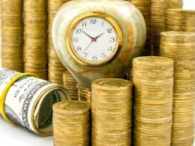
6. Станция «Пословицы»
Командам необходимо объяснять смысл пословиц.
Копейка рубль бережет, а рубль голову стережет.
На деньги ума не купишь.
Уговор дороже денег.

Slide 11
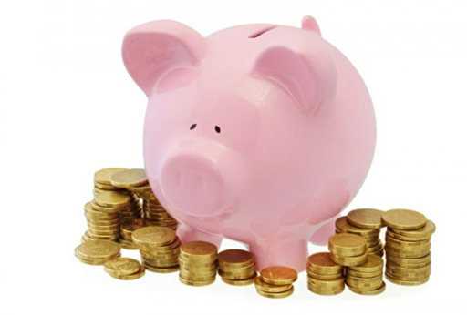
7. Станция «Семейная копилка»
Семья Николаевых мечтает выехать на отдых к морю. Стоимость путевки на 1 человека 60000, включая проживание и питание. Их доход не позволяет сразу потратить такую сумму, и они приняли решение накопить на отдых. Высчитайте за какой период времени их мечта осуществится при следующих данных.
Семья Николаевых состоит из 4 человек.(мама, папа, дочь 15 лет и сын 13 лет).
Доход: зарплата: папа-29000, мама – 26000, пособие – 2200
Расходы: питание – 22000, коммунальные платежи (свет, отопление, вода, телефон) -5000, кредитные платежи 3000, прочие траты – 12000.

Slide 12
Наш проект связан с деньгами, школьникам становится сложно и даже загадочно, но с каждым новым станциям «взрослый» мир денег становится более понятен и близок. Данная квест-игра призвана закрепить у обучающихся полученные знания по основам финансовой грамотности.
Предполагаемые результаты
По завершению школьники могут:
- активно использовать в повседневной деятельности финансовые понятия (деньги, цена, товар, семейный бюджет и пр.).
- школьники приобретают навыки работы в группах, по принятию коллективных решений в процессе обсуждения проблемы;
Подведение итогов и награждение победителей

